Slide 1

教材版本：人教版八年级下册
录课单元：第一单元
第二课：《回延安》
执教教师：邓洪文

Slide 2
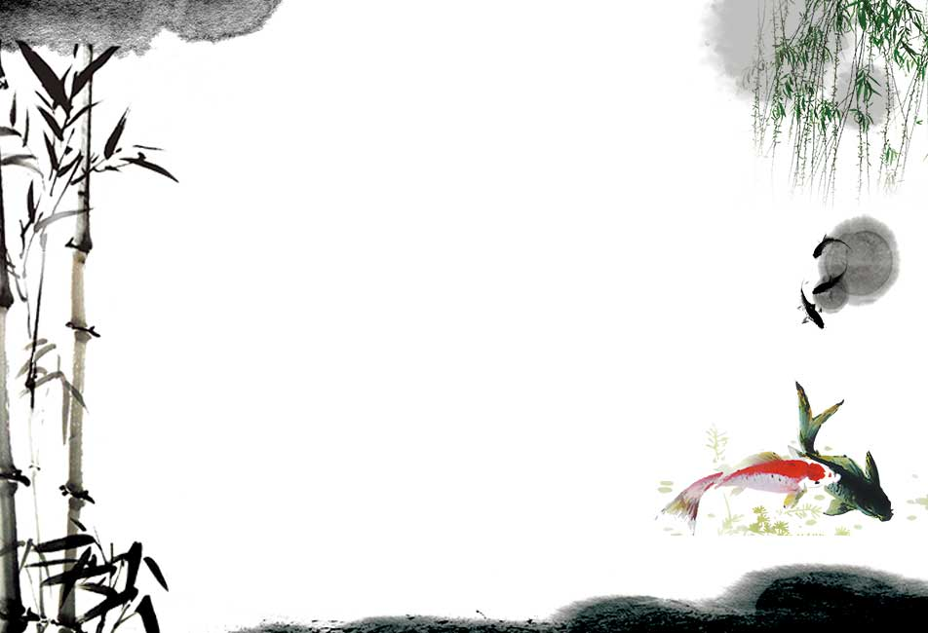



信天游
我低头向山沟
追逐流逝的岁月
风沙茫茫满山谷
不见我的童年
我抬头向青天
搜寻远去的从前
白云悠悠尽情地游
什么都没改变
大雁听过我的歌
小河亲过我的脸
山丹丹花开花又落
一遍又一遍
大地留下我的梦
信天游带走我的情
天上星星一点点
思念到永远
广西柳州市第八中学 邓洪文

Slide 3
信天游，陕北的乐府、陕北的天籁。
热爱信天游不需要理由，哼唱信天游不需要舞台，放歌信天游不需要听众。
有人说流行歌曲虽流行，可寿命不久。信天游会游荡在天空，流走于沟溪，回音于山间，不被岁月封尘。
广西柳州市第八中学 邓洪文

Slide 4

信天游
广西柳州市第八中学 邓洪文 2019年3月1日

Slide 5
《山丹丹开花红艳艳》
围定亲人 哎嘿哎嘿哟
热坑上坐 哎嘿哎嘿哟
知心的话儿飞出心窝窝
伊呀儿呀来吧哟
满天的乌云哎嘿哎嘿哟
风吹散哎嘿哎嘿哟
毛主席来了晴了天 晴呀晴了天
毛主席来了晴了天 晴呀晴了天
千里的那个雷声哟 万里的山
咱们革命的力量大发展
山丹丹那个开花哟 红艳艳
毛主席领导咱打江山
毛主席领导咱打江山
一道道的山来哟 一道道水
咱们中央红军到陕北
一杆杆的红旗哟 一杆杆枪
咱们的队伍势力壮
千家万户 哎嘿哎嘿哟
把门儿开 哎嘿哎嘿哟
快把咱亲人迎进来
伊呀儿呀来吧哟
围定亲人 哎嘿哎嘿哟
热坑上坐 哎嘿哎嘿哟
知心的话儿飞出心窝窝
伊呀儿呀来吧哟
广西柳州市第八中学 邓洪文

Slide 6
陕北人唱信天游，既唱生活的快乐，也唱个人的忧愁；既不乏浪漫，又注重现实，是对生活美的追求和感情的寄托。
天人合一
天 下 皆 知 美 之 为 美 ， 斯 恶 已
皆 知 善 之 为 善 ， 斯 不 善 已
有 无 相 生 ， 难 易 相 成 ， 长 短 相 形
高 下 相 盈 ， 音 声 相 和 ， 前 后 相 随
恒 也
广西柳州市第八中学 邓洪文

Slide 7
形式节奏
信天游唱词一般为两句体，上句起兴作比，下句点题，基本上是即兴之作。这些口语化的诗句，语出惊人，形象 生动，具有极强的艺术感染力。
天人合一
天 下 皆 知 美 之 为 美 ， 斯 恶 已
皆 知 善 之 为 善 ， 斯 不 善 已
有 无 相 生 ， 难 易 相 成 ， 长 短 相 形
高 下 相 盈 ， 音 声 相 和 ， 前 后 相 随
恒 也
广西柳州市第八中学 邓洪文

Slide 8
其内容主要以反映爱情、婚姻、反抗压迫，争取自由为主。
天人合一
天 下 皆 知 美 之 为 美 ， 斯 恶 已
皆 知 善 之 为 善 ， 斯 不 善 已
有 无 相 生 ， 难 易 相 成 ， 长 短 相 形
高 下 相 盈 ， 音 声 相 和 ， 前 后 相 随
恒 也
广西柳州市第八中学 邓洪文

Slide 9
比如大家十分熟悉的一首信天游《山丹丹开花红艳艳》中有：“山丹丹开花红艳艳，咱们中央（噢）红军到陕北。”山丹丹花形似萱草，开放的时候漫山遍野被染得火红，起兴一开始就渲染了气氛：热烈、喜庆，充满活力。
广西柳州市第八中学 邓洪文

Slide 10
在第一次国内革命战争时期，陕北的百姓 就把参加红军叫“闹红”，如果有了这样的历史知识，就更能明白，为什么这首信天游要用红艳艳的山丹丹花，而不是用别的什么来起兴。
广西柳州市第八中学 邓洪文

Slide 11
形式自由灵活，每两句为一小节，押韵；有的一节表达一个意思，有的几节组成一个部分，表达比较复杂的意思；调子自由，单纯易唱；每段常转韵，多用比兴叠字和衬字。
天人合一
天 下 皆 知 美 之 为 美 ， 斯 恶 已
皆 知 善 之 为 善 ， 斯 不 善 已
有 无 相 生 ， 难 易 相 成 ， 长 短 相 形
高 下 相 盈 ， 音 声 相 和 ， 前 后 相 随
恒 也
衬字多由副词、介词、连词、助词、代词、数量词和形容词来充当。
广西柳州市第八中学 邓洪文

Slide 12
比兴手法
信天游的比兴非常广泛，上至日月星辰，风云雨露；下到花草树木，鸟兽虫鱼；还有柴米油盐，五谷杂粮，衣食起居都可以起兴作比。
天人合一
天 下 皆 知 美 之 为 美 ， 斯 恶 已
皆 知 善 之 为 善 ， 斯 不 善 已
有 无 相 生 ， 难 易 相 成 ， 长 短 相 形
高 下 相 盈 ， 音 声 相 和 ， 前 后 相 随
恒 也
广西柳州市第八中学 邓洪文

Slide 13
比：即比喻；
广西柳州市第八中学 邓洪文

Slide 14
兴：先写其他事物引起要写的事物。比兴:一般用在诗节的首句.
广西柳州市第八中学 邓洪文

Slide 15
比兴手法
比如：“羊肚子手巾（那）三道道蓝，我那当红军的哥哥（哟）回来了。”
又如：“羊肚子手巾（那个）三道道蓝，你说（那个）难呀难也不难。”
“起”是一样的，但是兴起的却是完全不同的内容。
天人合一
天 下 皆 知 美 之 为 美 ， 斯 恶 已
皆 知 善 之 为 善 ， 斯 不 善 已
有 无 相 生 ， 难 易 相 成 ， 长 短 相 形
高 下 相 盈 ， 音 声 相 和 ， 前 后 相 随
恒 也
广西柳州市第八中学 邓洪文

Slide 16
信天游
之回延安
广西柳州市第八中学 邓洪文 2019年3月1日

Slide 17
诗歌写作背景
诗歌写于1956年。
诗人从1940年至1946年，一直在延安学习工作。1956年，在久别10年之后重返延安，受到延安人民的热烈欢迎，也看到了延安的巨大变化，激起昂扬的诗情，写出了这首诗。

Slide 18

柳州市第八中学录制 2019年3月1日

